Slide 1
Body region

Slide 2
الدراسة المظهرية Morphological studies
الرأس The head

Slide 3
تقسيم الحشرات اعتمادا على وضع اجزاء الفم
تقسم الحشرات الى ثلاثة اقسام اعتمادأ على اجزاء الفم وهي وكما في الرسم المرفق
1- امامي اجزاء الفم prognathous عندما يكون المحور السيني والصادي متوازين
2- سفلي اجزاء الفم hypognathous عندما يكون المحور الصادي عمودي على المحور السيني
3- خلفي اجزاء الفم opisthognathous
عندما تكون اجزاء الفم ممتدة بين الارجل الاماميه للحشرة

Slide 4
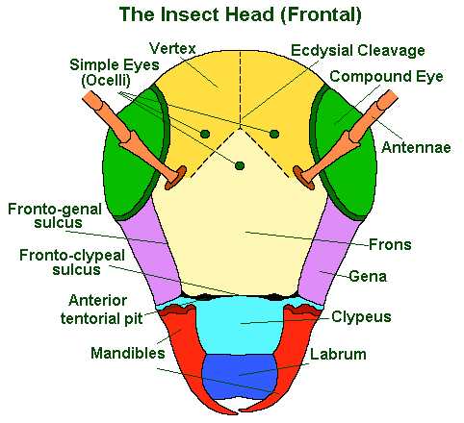
صندوق الراس والصفائح المكونة له
يتكون صندوق الراس من عدد من الصفيحات التي تتحد مع بعضها لتكون صندوق الراس القوي الذي يحوي داخله اهم جزء في حياة الحشرة الا وهو الدماغ والرسم يبين تلك الصفائح والتي لونت بالوان يسهل تميزيها وهي الجبهه frons والخد Gena والهامه vertex والفكوك mandible اما الفكوك المساعدة والشفه السفلى فلم تظهر في الرسم. كذلك يمكن ملاحظة اثار اتصال الهيكل الداخلي بالراس من خلال anterior tentorial pit

Slide 5
الهيكل الداخلي لصندوق الراس
الرسم يبين الهيكل الداخلي للراس حيث يشاهد الجسرين الطوليين اللذين يربطان مقدمة الراس مع مؤخرته واللذان يدعيان
Tentorial bridge كذلك يبين الرسم ان هناك ذراعين تنشان من الجسرين الى الاعلى تدعيان arms لاسناد الجهة العليا لصندوق الراس ضد الصدمات التي غالبا ما تاتي الى الحشرة من لاعلى وذلك لان الحشرات من الكائنات الحيه الزاحفه

Slide 6
ملحقات الراس تقسم ملحقات الراس الى قسمين
1- الملحقات الحسيه
وتشمل
أ- العيون eyes ( المركبه compound eyes والبسيطه simple eyes)
ب- اللوامس antennae
و 2- لواحق التغذيه وتشمل
اجزاء الفم والتي تقسم بشكل عام الى ثلاثة اقسام هي
أ- اجزاء الفم القاضمه chewing mouth parts
ب- اجزاء الفم الثاقبة الماصه piercing sucking mouth parts
ج- اجزء الفم اللاعقه Hustellated mouth parts

Slide 7
ملحقات الراس الحسيه sensory appendages
تقسم ملحقات الراس الى قسمين رئيسين هما
1- الملحقات الحسيه والتي تشمل
1- العيون : بقسميها المركبه ( زوج من العيون يلاحظ في الصورة في اقصى اليمين والشمال اما العيون البسيطه فهي بين 2-3 عيون وتبدو واضحة في الصورة
2- اللوامس والتي تعتبر الصفه الرئيسيه للحشرات وتلاحظ بشكل واضح في الصورة اعلى العيون المركبه ( لاحظ السلايد الثاني)
2- ملحقات التغذيه وتشمل اجزاء الفم والتي تقسم الى ثلاثة انواع رئيسيه 1- اجزاء الفم القاضمه (السلايد1-3)، 2- اجزاء الفم الثاقبه الماصه (السلايد الرابع)، اما النوع الثالث فهو اجزاء الفم اللاعقه (السلايد الخامس)

Slide 8
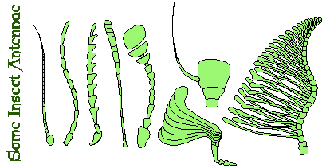
انواع اللوامس
تعتبر اللوامس من الصفات الرئيسيه في عملية التصنيف وذلك لتنوعها وكثرتها ولهذا سميت باسماء تدل على شكلهما فمثلا وكما في الرسم من البسار الى اليمين
اللامس الشعري( عريضه من الاسفل دقيقه في الاعلى)
اللامس الخيطي(متساويه من البدايه الى النهايه)
اللامس المنشاري (خروج نتوء من كل قطعه من قطع السوط)
اللامس الصولجاني (القطع تكبر تدريجيا باتجاه القمه)
اللامس الرأسي (القطع الثلاثه الاخيرة تكبر بصورة مفاجأه)
اللامس الصفائحي ( قطع السوط عريضه)
اللامس الشوكي (احتواء حلقة السوط على شوكه)
اللامس المشطي(خروج نتوءات طويله تشبه اسنان المشط من كل قطعه
وغيرها من الانواع

Slide 9
Head Appendages ملحقات الراس
Mouth parts
اجزاء الفم

Slide 10
اجزاء الفم القاضمه/ الفكوك The Mandible
تتميز الفكوك بصلابتها وقوتها وذلك لكثرة المادة المتصلبه والتي جعلت الفكوك تبدو باللون الداكن
تتصل الفكوك بصندوق الراس بنقطتين هما
Ginglymus والتي تكون الى الداخل و Condyle والتي تكون الى الخارج
وبذلك يستطيع الفك ان يسلط القوة الاكبر على الطعام فيقطعه
كذلك فان للفكوك منطقتين
طرفيه وتسمى بمنطقة القطع incisor area وهي تمتلك اسنان قويه من خلالها تستطيع قطع المادة الغذائيه مهما كانت قويه
ومنطقة الطحن molar area تكون اسنانها ضعيفه تساعد منطقة القطع في اكمال عملية سحق الغذاء.
تتحرك الفكوك بشكل افقي من خلال عضلات قابضه adductor وباسطه abductor

Slide 11
الفكوك المساعدة The maxillae
تتكون الفكوك المساعدة من اربعة حلقات هي الاصل cardo والوصل stipes والمشرشر lacinia ( الجزء الفعال) والقلنسوة galea( الجزء الساند للمشرشر) اضافة الى ذلك فهناك العضو الحساس الشبيه باللامس ويسمى الملمس maxillary palp والذي يتكون من 1-7 قطع.
تشكل الفكوك المساعدة جزء مهما في الحشرات خاصة في النوع الثاقب الماص اما في النوع القاضم فان مهمتها تكمن في مساعدة في هضم ما لم يهضم من قبل الفكوك، ويتم الهضم من خلال الاشواك التي تمتلكها المشرشر ومهما كانت صلابة تلك الاشواك فانها لا تصل الى صلابة الفكوك

Slide 12
الشفى السفلى The labium
تتكون الشفى السفلى من خمسة قطع وهي
1- تحت الذقن submentum وتكون القعه الاكبر حجما من بين القطع المكون للشفى وهي التي تتصل بصندوق الراس.
2- الذقن mentum وتعتبر القطعه الاصغر
3- مقدمة الذقن prementum وتعتبر القطعه الاكثر اهميه اذ انها تحمل الاجزاء الفعاله في الشفه اضافة الى الملمس الشفوي labial palp وهو الجزء الحساس للمواد الغذائيه.
اما الاجزاء الاخرى التي يحملها مقدمة الذقن فهي الاجزاء الفعاله وهي مساعدة الفكوك في مساعدة مسك الفريسه من خلال اللسينين وجار اللسينين glossa و paraglossa على التوالي

Slide 13
اجزاء الفم الثاقية الماصه Piercing sucking m.p.
في هذا النوع من اجزاء الفم تتحور كافة اجزاء الفم الى شكل ابر، حيث يكون كل من الفكوك والفكوك المساعدة واللسان والشفا السفلى على شكل خيوط رفيعه لا يمكن ان ترى بالعين المجردة وذلك لكي تتمكن نمن دخول جسم الانسان او الحيوان دون ان يشعر بها الانسان
اما الشفى السفلى فلم تتحور وبقيت بصورتها الكبيرة وذلك لكي تحتضن الاجزاء انفة الذكر اثناء الراحه وتخرج من الغمد اثناء التغذيه.
هاية الفكوك تتصف بالتدبب بينما نهاية الفكوك المساعدة فانها تتصف بالتسنن، وكلا الاثنين هما الوسيلة الوحيدة التي من خلالها يحدث الشق في جلد الانسان لكي تفتح الطريق امام اللسان والشفى السفلى فانها التي تدخل الى الداخل لكي تنقل الدم الى التجويف الفمي للبعوضه.

Slide 14
اجزاء الفم اللاعقه hustellated m.p.
هذا النوع من انواع اجزاء الفم موجود في الذبابه المنزليه وحيث ان الذبابه تتغذى على المواد
السائله وليس هناك حاجز بين الذبابة زالمادة الغذائيه فان الذبابة ليست بحاجة الى الفكوك والفكوك المساعدة ولذلك يتضح بوجود اللسان والشفى العليا اضافة الى ذلك فان الشفى السفلة تحورت الى قطعه اسفنجيه تكثر فيها الانابيب الشعريه والتي من خلالها تستطيع الحشرة ان تحصل على المادة الغذائيه بزمن قصير وبكمية اكبر

